Slide 3
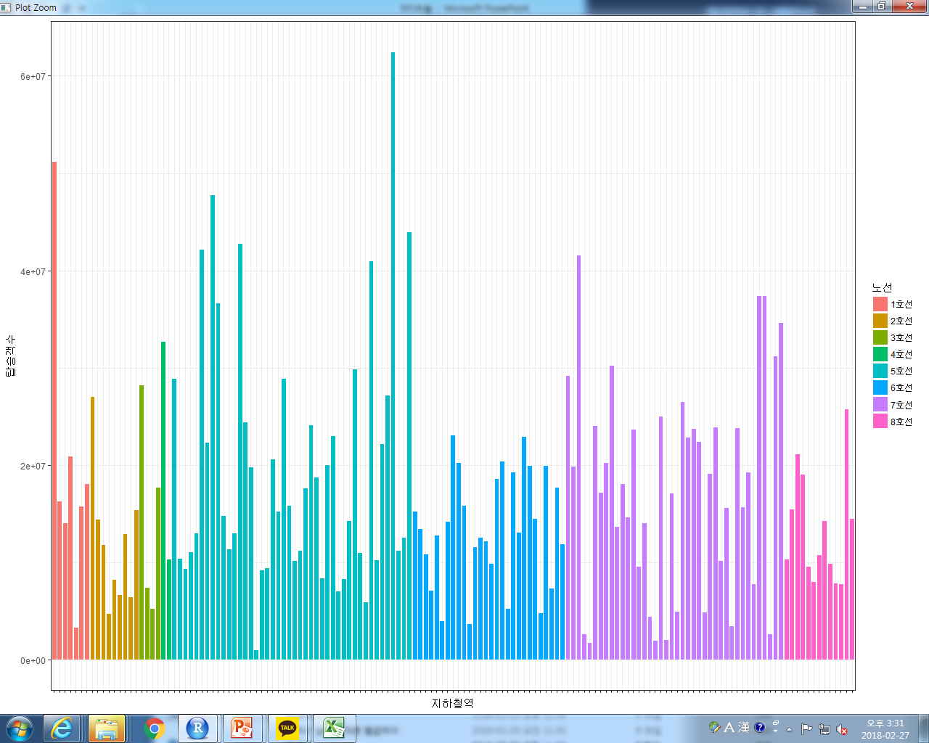
x=지하철역 ,y=탑승객수
Notes:
install.packages("jsonlite")
libs<-c("ggplot2","ggmap","jsonlite")
#install.packages(libs)
install.packages(libs)
unlist(lapply(libs,require,character.only=TRUE))
#Loading required package:gglot2
#Loading required package:ggmap
#Loading required package:jsonlite
subway<-read.csv('c:\\easy_r/subway.csv', header=TRUE, stringsAsFactors=FALSE, fileEncoding="UTF-8")
str(subway)
#정수형 income_date 변수를 표준서식으로 변환
class(subway[ , "income_date"])<-"character"
subway[ , "income_date"]<-as.Date(subway[ , "income_date"],format="%Y%m%d")
unique(format(subway[ , "income_date"], "%Y"))
#2014년 자료 제외
idx<-format(subway[ ,"income_date"], "%Y")=="2014"
unique(format(subway[idx,"income_date"],"%m"))
subway2 <- subset(subway, subset = format(income_date, "%Y") != "2014")
#실제 사용 역 이름과 동일한지 확인
sort(unique(subway[ , 'stat_name']))
#역명과 노선번호 분리 후 역명 대체
idx <- grep( "\\(" , subway2[ , "stat_name"] )
unique(subway2[idx, "stat_name"])
stat_name <- subway2[ , "stat_name"]
tmp <- sapply(subway2[idx, "stat_name"], strsplit, "\\(", USE.NAMES=FALSE)
stat_renamed <- sapply(tmp, function(x) x[1])
subway2[idx, "stat_name"] <- stat_renamed
#각 자료의 연도, 월 정보를 새로운 변수로 정의하여 데이터프레임의 변수로 포함시키기 위해서 아래의 명령어를 수행한다.
year <- format(subway2[,"income_date"], "%Y")
month <- format(subway2[,"income_date"], "%m")
subway2 <- cbind(subway2, year, month)
#자료의 해당 연도 및 월을 각각 year와 month 변수로 저장하고 이를 데이터프레임 subway2에 새로운 변수로 추가
#<subway_latlong.csv 파일 로딩 및 자료 정리>
#아래 코드를 이용하여 subway_latlong.csv 파일을 읽는다.
subname <- read.csv('c:\\easy_r/subway_latlong.csv', header=TRUE, stringsAsFactors=FALSE, skip=1, fileEncoding="UTF-8")
str(subname)
#read.csv( ) 함수를 이용하여 csv 파일을 읽어 sybname 이름의 데이터 프레임으로 저장
#nsikp = 1은 파일의 첫 행을 읽지 않고 넘김. subway_latlong.csv 파일의 첫 행은 한글 변수명, 둘째 행은 영문 변수명으로 기록되어 중복을 방지
#subway.csv 파일로부터의 역명과 동일한 형식으로 주어지는지 확인을 위해 아래와 같이 역명을 출력하여 살펴본다.
head(sort(unique(subname[ , "STATION_NM"])), 10)
#head( )는 긴 내용의 객체를 처음 6개(옵션 조정을 통해 개수 변경 가능)만 출력하는 함수
#아래 코드를 통해 지하철 노선별 역명을 Line 이름의 리스트 객체에 저장하여 추후 분석을 활용한다.
Line <- tapply(subname[,"STATION_NM"], subname[,"LINE_NUM"], unique)
sapply(Line, head)
#tapply(X, INDEX, FUN)은 벡터 X를 factor인 INDEX의 각 수준별로 함수 FUN을 일괄 적용하는 함수
#head( ) 함수를 리스트 객체 Line의 각 지하철 노선에 적용하여 노선별 포함된 역이름의 일부분을 출력
#<연도별, 역별 지하철 탑승객 수의 계산>
#여기서는 각 지하철역 및 연도별 탑승객 수를 합산하여 역간의 탑승객 수의 차이 및 연도별 탑승객 수 증감 추이를 살펴본다. 데이터 프레임의 특정 변수의 수준별 자료 요약에 이용되는 aggregate( ) 함수의 활용을 학습한다.
#아래의 코드는 역별 특정 연도의 탑승객 수를 합산하는 함수 agg_fun( )을 정의하고, 이를 활용하여 요약된 결과를 데이터 프레임에 저장하는 과정이다.
agg_fun <- function(vec, dat){
sub_Line <- dat[dat[,"stat_name"] %in% vec, ]
tot <- aggregate(on_tot ~ year + stat_name, sub_Line, sum)
return( tot )
}
total <- lapply(Line[1:8], FUN=agg_fun, dat=subway2)
df1 <- lapply(total, xtabs, formula = on_tot ~ stat_name + year)
lapply(df1, head)
#각 역마다 특정 연도의 탑승객 수를 전체 합산하는 함수 agg_fun( )를 정의
#- x %in% y는 x의 원소 중에서 y의 원소에 속하면 TRUE 아니면 FALSE의 논리값을 리턴
#- agg_fun( ) 내의 aggregate( ) 함수는 year 및 stat_name의 각 수준에 대하여 on_tot 값을 합산(sum)을 수행
#xtabs( ) 함수는 세로로 긴 데이터 프레임 total을 가로에 stat_name, 세로에 year의 각 수준으로 나타내는 테이블을 만들어 해당하는 on_tot 값을 출력한다.
#아래의 코드는 각 지하철역의 4개 년도 누적 탑승객 수를 계산하는 과정이다.
cum_total <- lapply(total, xtabs, formula = on_tot ~ stat_name)
cum_total_vec <- unlist(cum_total)
names(cum_total_vec) <- unlist(lapply(strsplit(names(cum_total_vec),"\\."), function(x) x[2]))
line_num <- factor(rep(1:8, lapply(cum_total, length)), labels=paste0(1:8, "호선"))
df2 <- data.frame(stat_name=names(cum_total_vec), line_num=line_num, on_tot=cum_total_vec, stringsAsFactors = FALSE)
df2$stat_name<-factor(df2$stat_name, levels=df2$stat_name)
#lapply( ) 와 xtabs( )를 사용하여 각 역의 4개 연도의 탑승객 수를 계산하여 cum_total 이름의 리스트에 정장 후, 이를 cum_total_vec 이름의 벡터로 저장
#- unlist( )는 리스트 객체를 벡터 객체로 변환하는 함수
#paste0( ) 함수를 이용하여 각 지하철역의 노선 정보를 line_num 변수에 저장
#지하철 역명(stat_num), 노선명(line_num), 4개 년도 탑승자 수(on_tot)을 변수로 갖는 데이터 프레임 df2를 생성
#위의 과정에서 만들어진 데이터 프레임 df2를 막대그래프로 시각화하고 각 역의 색상을 노선별로 다르게 하여 노선 및 역별 누적 탑승객 수를 비교하기 용이하도록 한다.
plt <- ggplot(df2, aes(x=stat_name, y=on_tot, fill=line_num))
plt + theme_bw() + geom_bar(stat="identity", colour="white") + scale_x_discrete("지하철역", labels=NULL) + ylab("탑승객수") + scale_fill_discrete(name=c("노선"))
#ggplot( )를 이용하여 결과를 막대그래프로 시각화 함
#aes( ) 함수를 이용하여 x축 변수(x=stat_name), y 축 변수(y=on_tot), 노선별 색상(fill-line_num)을 지정한다.
#theme_bw( )는 그림의 배경을 흰색으로 설정
#geom_bar( )를 이용하여 막대그래프를 생성
#- stat="identity"는 y 축 변수의 값을 막대그래프의 높이로 지정. 디폴트는 도수(count)를 막대의 높이로 이용
#- colour_"white"는 막대의 경계색을 흰색으로 지정. 이는 막대 간의 여백을 추가하는 효과를 주어 그래프의 가독성을 높임
#- 주의 : ggplot2 패키지에 사용되는 함수는 색에 대한 영어명을 미국식의 color 대신 영국식의 colour를 사용해야 함
#그림 축에 대한 레이블 및 범례의 이름을 재지정
#- scale_x_discretr( )은 이산형 변수로 주어진 x축의 이름을 지정하고 labels=NULL을 설정하여 불필요한 역이름이 x축에 표기하지 않게 하여 번잡함을 없앰
#- ylab( ) 함수를 이용하여 y 축의 이름을 표기한다.
#- scale_fill_discrete( )은 이산형 변수로 주어진 색상에 대한 범례의 이름을 재지정하기 위해 사용

Slide 4
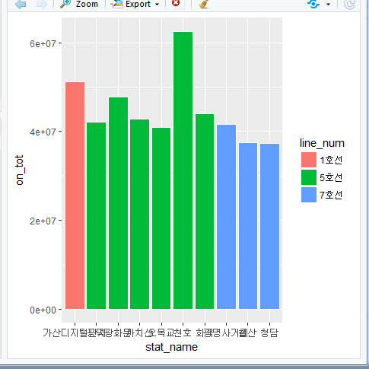
Notes:
#<탑승객 수 기준 상위 / 하위 10개역 추출 및 정보 시각화>
# 본 편에서는 전 편에서 계산한 누적 탑승객 수를 기준으로 이용자 수가 많은 상위 10개 역 및 하위 10개 역을 추출하여 승객수 변화에 대한 패턴 차이가 있는지 시각화를 통해 비교한다.
#상위 10개역 추출
#아래 코드는 총 누적 탑승객 수를 기준으로 지하철역을 순서화하여 상위 10개 역을 추출하고, 탑승객 수를 막대그래프로 시각화하는 과정이다.
idx_top10 <- cum_total_vec >= sort(cum_total_vec, decreasing=TRUE)[10]
cum_total_vec[idx_top10]
df3 <- subset(df2, subset = idx_top10)
lim <- c(0, max(df2$on_tot))
plt <- ggplot(df3, aes(stat_name, y=on_tot, fill=line_num))
plt + geom_bar(stat="identity", colour="white")
+ xlab("상위 10개 지하철역") + scale_y_continuous("탑승객수", lim=lim)
+ scale_fill_discrete(name=c("노선"))
#탑승객 기준 상위 10개 역을 찾아 이에 대응하는 인덱스를 idx_top10에 저장
#10개 역 정보만을 추려 df3의 데이터 프레임으로 저장하여 이를 시각화에 이용
#- geom_bar( )는 aes( )에서 y로 선언된 변수 (y=on_tot)에 대한 막대그래프를 x로 선언된 값 위치에 시각화를 구현함
#- scale_y_continous( )는 연속형 변수로 선언된 y 축의 이름을 탑승객 수 이름으로 변경하고 lim=lim을 이용하여 y 축의 범위를 0부터 on_tot 변수의 최댓값으로 지정

